Slide 1


본 발표는 특정 코인을 홍보하기 위한
발표가 아님을 미리 말씀드립니다.
Notes:
앞에 공지사항을 숙지해주시길 바랍니다.
숙지하셨다면, 발표 시작하도록 하겠습니다.

Slide 2

AR Blockchain,
SCANET Chain
이예지_문지환_황성현
Notes:
AR 블록체인, 스캐넷체인에 대해서 발표하게된, 이예지 문지환 황성현조의 문지환입니다.

Slide 3
INDEX
Motivation
Features
What is SCANETChain?
Conclusion
Notes:
발표는 스캐넷체인을 조사하게된 동기와 스캐넷체인이 무엇인지, 그리고 특징과 결론에 대해서 말씀드리며 발표를 마치도록 하겠습니다.

Slide 4
#1.
MOTIVATION

Slide 5
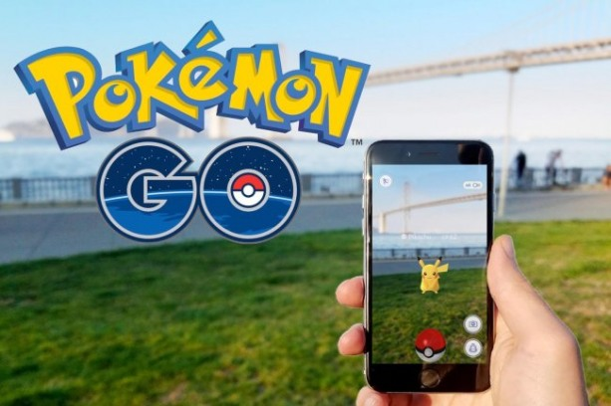
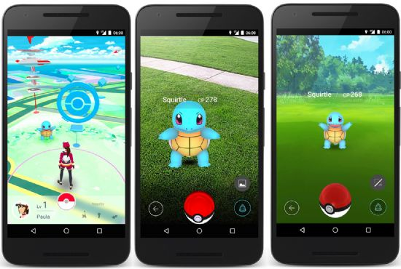
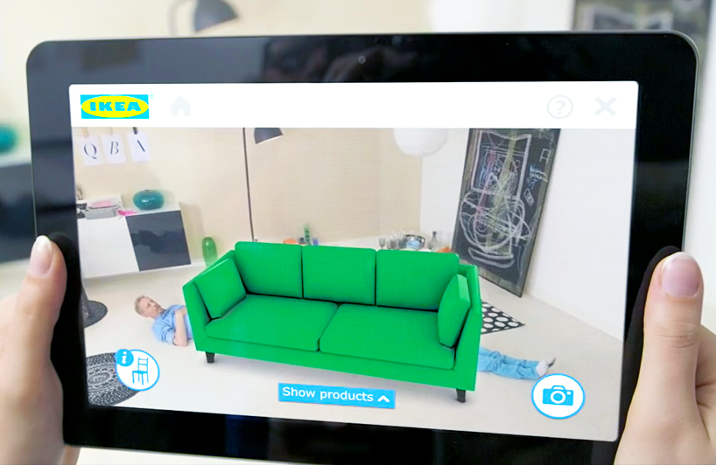
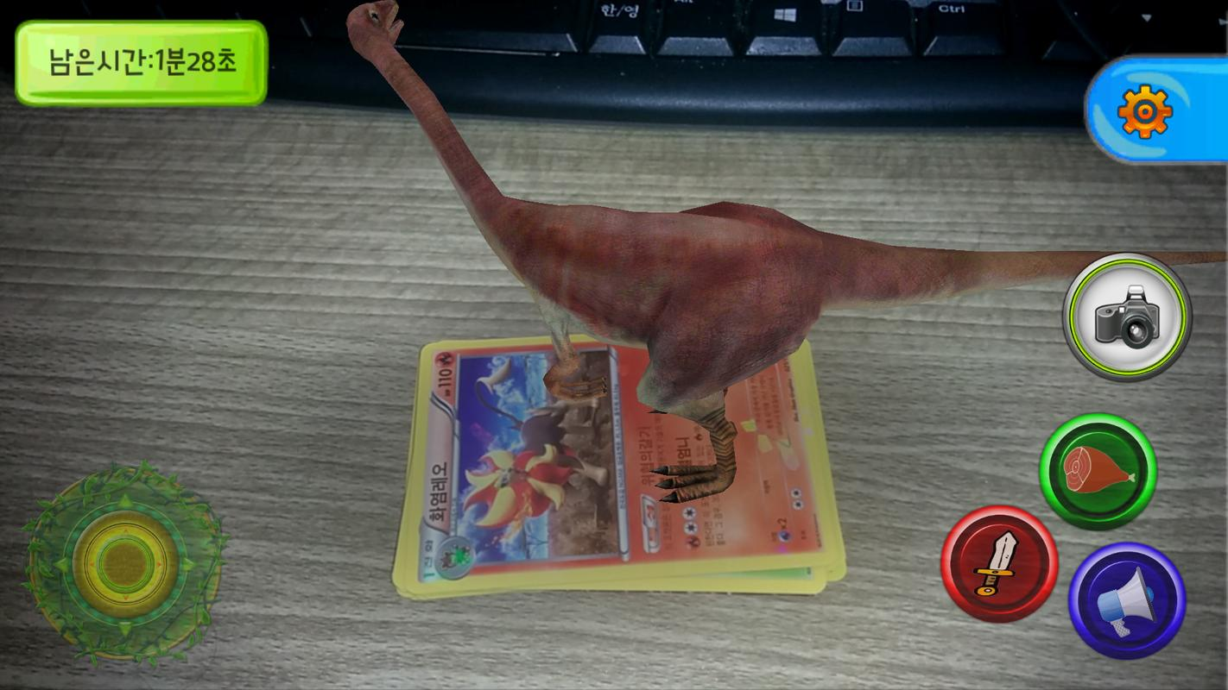
- AR technology
example) Pokemon Go, IKEA Place
Notes:
AR이라고 하는 단어 자체는 익숙하게 ‘증강현실’ 이라고 많이 알고 계실겁니다.
현실세계에 3차원의 가상 이미지를 겹쳐 보여주는 기술을 말합니다.
한때, 유명했던 ‘포켓몬 고’ 모바일 게임을 알고 계실겁니다.
포켓몬고 같은 게임 뿐만 아니라, 이케아의 AR가구 배치 어플리케이션 등 점점 AR이 저희 생활 속으로 들어오고 있습니다.

Slide 6
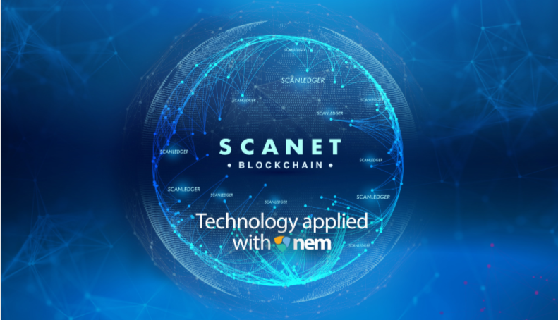



BLOCK CHAIN
Notes:
그래서 저희는 자주 이슈화되는 이 AR과 블록체인기술을 최초로 접목시킨 ‘스캐넷체인’ 대해서 알아보았습니다.

Slide 7
#2.
What is SCANETChain ?
Notes:
스캐넷체인이란 무엇일까요!

Slide 8
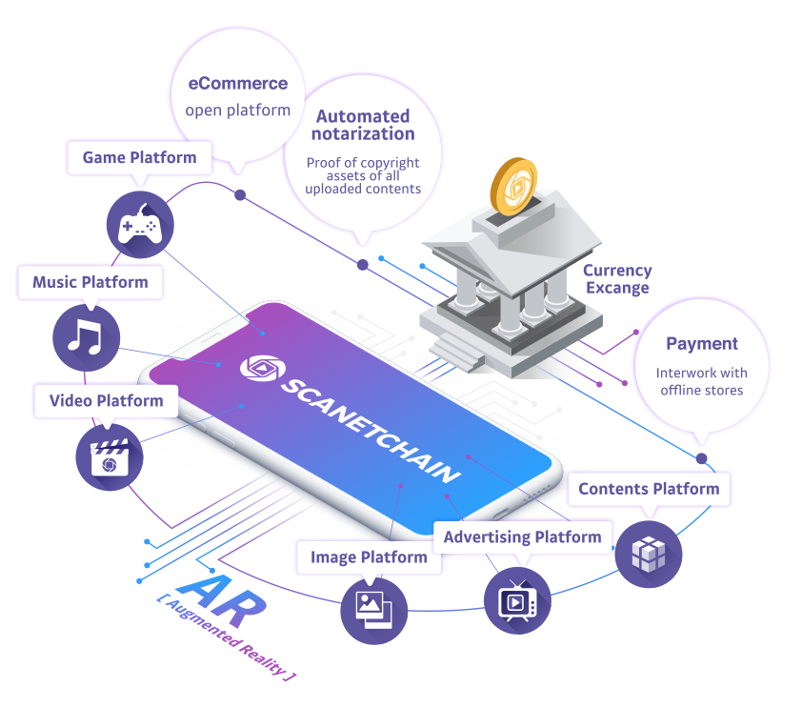
“ What is SCANETchain? ”
: AR Blockchain
: SCANETCHAIN is the first commercial dApp
built on the NEM platform Developed for Blockchain Commercialization.
“ The world, beyond your eyes”
Notes:
스캐넷체인(Scanetchain)은 NEM 블록체인 플랫폼을 기반으로 AR기술과 블록체인을 접목시켜
만들어진. 세계 최초로 실제 상용화 플랫폼으로 설계된 AR블록체인입니다.

Slide 9
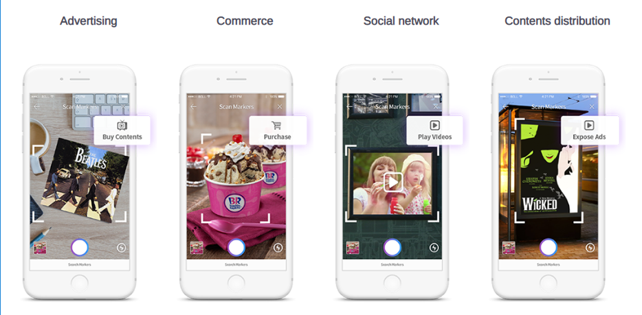
“ What is SCANETchain? ”
: Using AR technology, SCANETchain ensures interoperability
without problems in switching advertising, shopping, content, and social networking services in online and offline environments
Notes:
스캐넷체인은 AR기술을 사용하며 상호 운용성, 비슷한 말로 상호 호환성을 보장합니다.
즉, 스캐넷체인 플랫폼을 통해서 광고를 하거나 광고를 볼 수 있고, 또 물건을 구매할 수 있으며, 소셜 네트워킹 서비스로써도 활용할 수 있습니다.
상호운용성 : 하나의 시스템이 동일 또는 이기종의 다른 시스템과 아무런 제약이 없이 서로 호환되어 사용할 수 있는 성질

Slide 10
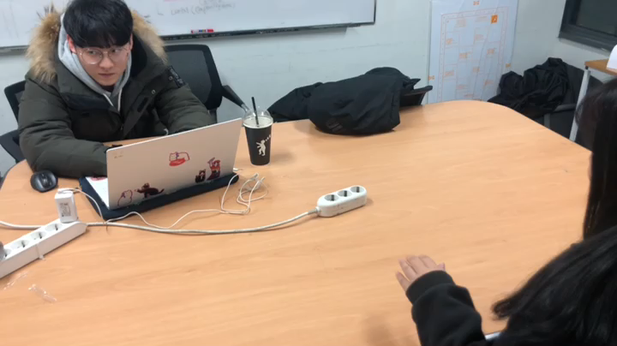
“ SCANETchain Application Demo ”
Notes:
진형이가 마시는 커피가 궁금해진 예지는,
커피에 그려져 있는 로고를 스캔합니다.
로고를 스캔하자. 관련된 정보가 나타납니다.
아, 저 커피는 슬립워크에서 구매한 커피였습니다.
이제 스캐넷체인이 어떻게 활용될 수 있는지 조금 감이 잡히시나요?
하지만, 이렇게만 보시면 단지 AR만 이용한 어플리케이션으로 느껴지실 수 있는데요.
스캐넷체인에 대한 특징을 보시면 블록체인으로써의 구조를 확인하실 수 있으실 겁니다.

Slide 11
#3.
Features of SCANETChain ?

Slide 12
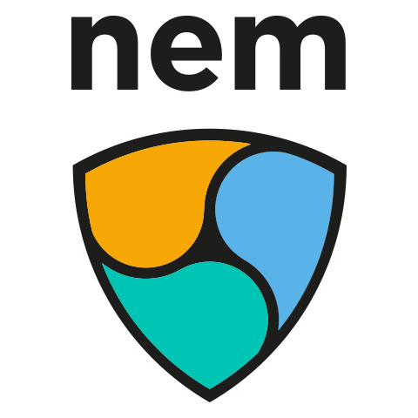





“ 1. Using NEM Blockchain ”
High Scalability, High Speed
Cooperate
Customization service
High stability
= High Transaction processing speed
Notes:
앞서 스캐넷체인은 넴 블록체인 플랫폼을 기반으로 하여 만들어졌다고 말씀드렸는데요.
넴 블록체인 플랫폼은 높은 확장성과 빠른 속도를 갖춘 블록체인 플랫폼으로 업계 최고 수준의 트랜잭션 처리 속도를 제공하고 있고,
더불어 높은 안정성과 기업 커스터마이징 서비스 등을 제공합니다.
스캐넷체인은 이러한 특징을 가진 넴 블록체인 플랫폼을 기반으로 만들어졌습니다.

Slide 13
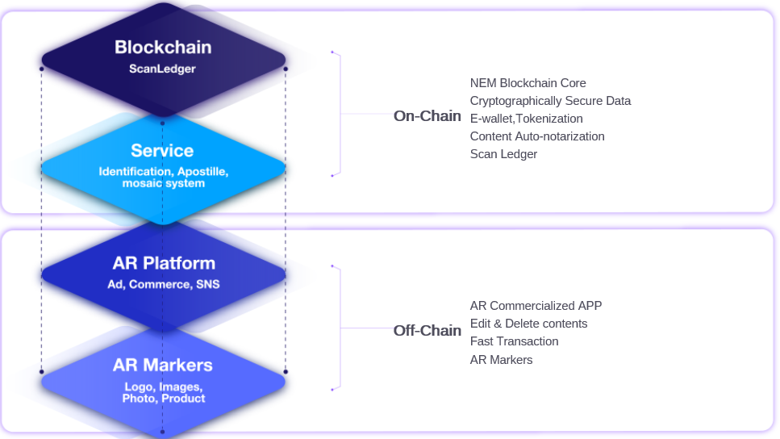
“ 2. Hybrid Blockchain platform ”
On-chain counterpart is dedicated for the decentralization within the blockchain network.
Off-chain area for faster transactions, enhanced editing and deleting functionality
Notes:
다음으로 스캐넷체인은 하이브리드 블록체인 플랫폼 구조를 가지고 있는데요.
하이브리드 블록체인 플랫폼이란, 온체인과 오프체인으로 나누어 구성된 블록체인 모델로
상용화된 'AR 소셜 플랫폼'과 '블록체인 네트워크'를 모두 사용할 수 있는 구조입니다.
온체인(On-chain)섹션은 블록체인 고유의 특성이 구현되어있는 부분이고,
오프체인은(Off-chain)은 블록체인 고유의 특성때문에, 사용자들이 불편했었던 부분들을 구현해 놓은 부분입니다.
사용자가 콘텐츠의 내용을 수정하고 삭제하는 기능과 빠른 트랜젝션이 가능하여 실상용화가 가능하게 만든 것이 다른 블록체인들과 비교될 수 있는 특징입니다.

Slide 14

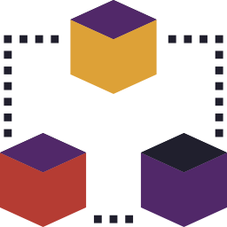


“ 3. Open Market Platform
(Decentralized open platform) ”
Hashing
All activity
Block
Notes:
세번째 특징으로는, 오픈 마켓 플랫폼의 특징을 가지고 있다는 겁니다.
사용자는 소셜 네트워크를 이용하는 것만으로도 블록체인 기술을 활용하게됩니다.
계정을 생성하고 사진과 동영상을 업로드하며 소통하는 것까지
또한 광고를 보고 물건을 구매하는 등 모든 일상 속의 활동은 해쉬화되어 블록으로 생성되고 블록체인에 기록됩니다.

Slide 15




“ 4. Rewards of SCANETchain ”
Just Using platform
Watching AD
Selling product
S W C
Notes:
넷째로 블록체인에서 빼놓을 수 없는 부분이자, 많은 사람들이 중요시하게 생각하는 부분이 바로 보상입니다.
스캐넷체인에서는 단지 플랫폼을 사용하거나, 주어진 광고를 시청하거나 심지어 물건을 판매했을때조차 SWC, (스캐넷 월드 코인)을 보상으로 받게 됩니다.
. 이렇게 보상으로 받은 SWC 토큰으로는 상품을 구매하거나 디스카운트를 받는 등 다양하게 이용할 수 있다고 합니다.

Slide 16

“ 4. Rewards of SCANETchain ”
“ Using POA(Proof-of-Activity) ”
main agent
: User
Notes:
앞서 SWC 토큰을 보상으로 받는다고 하였는데,
스캐넷체인 시스템 속에서 사용자들은 자신이 주체가 되어 활동하며,
그 활동량을 기반으로 보상을 지급하는 POA(Proof-Of-Activity) 합의 알고리즘에 의거하여 보상을 지급받고 있습니다.

Slide 17
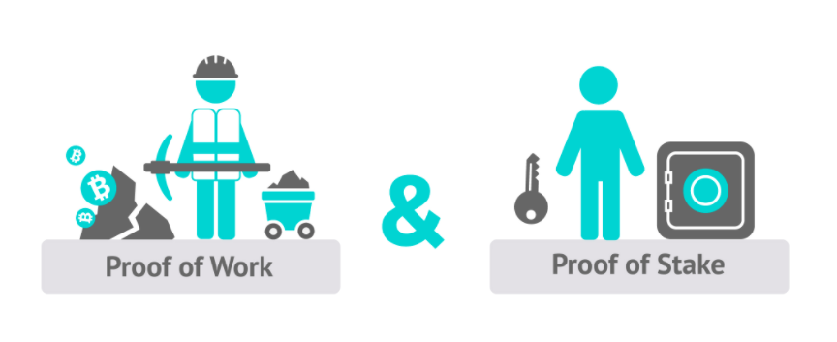
“ POA (Proof of Activity) ? ”
mixed approach that marries the other two commonly used algorithms—namely, POW and POS.
Notes:
POA에 대해서 말씀드리면, POA는 흔하게 사용되는 POW와 POS가 병합된 증명방식입니다.
이해를 돕기 위해 각각에 대해서 간단하게 말씀드리면,

Slide 18
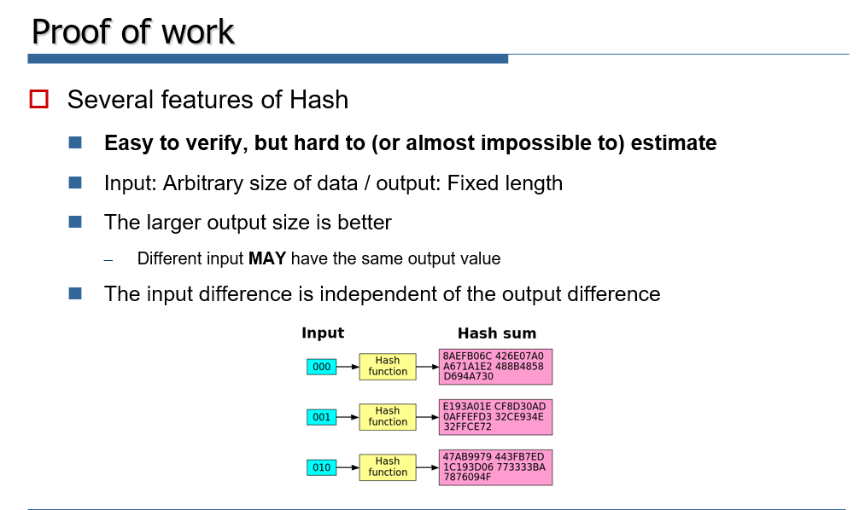
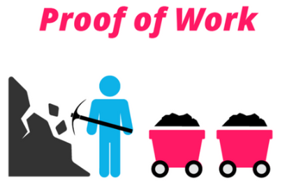
“ POA (Proof of Activity) ? ”
> Recall : POW (Proof of Work)
Notes:
POW는 저희가 수업시간에 배웠던 것과 같이, 작업증명방식으로
블록을 생성하기 위해 들인 노력만큼 보상을 받을 수 있다는 정책입니다.

Slide 19
“ POA (Proof of Activity) ? ”
> POS (Proof of Stack)
A method of proof that the probability of creating a block is proportional to the interest in the token that each node has.
Notes:
POS는 블록을 생성할 수 있는 확률을 각 노드가 갖고 있는 토큰의 지분에 비례하도록 하는 증명 방식입니다.
많은 지분과 더 성숙한 토큰(더 오랜 시간 보유한 토큰)을 가진 참여자가 보상을 받을 가능성이 더 크다는 것입니다.

Slide 20



“ POA (Proof of Activity) ? ”
Scanetchain
Scanetchain defines POA as an additional reward system based on the amount of activity that contributed to the activation of the ecosystem.
Notes:
이 POW와 POS가 결합된 POA 알고리즘으로, 각자의 필요와 목적에 따라 활동하고 기여한 만큼 정당하게 보상받음으로써
사용자의 자발적 참여로 인해 지속적으로 순환하는 에코시스템 속에서 SWC토큰은 유동성을 가지게 됩니다.

Slide 21
#4.
Conclusion

Slide 22
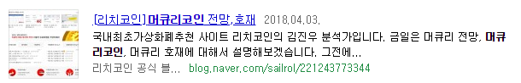
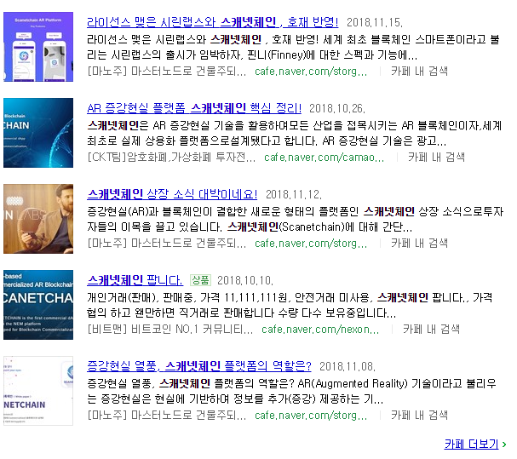
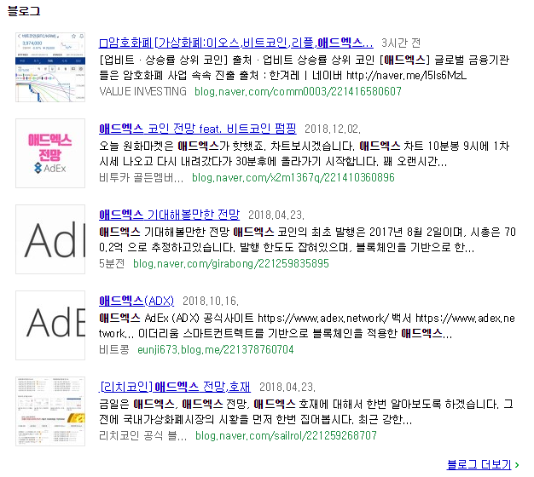
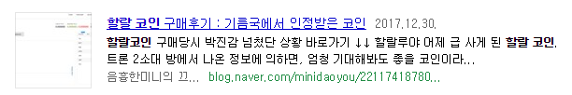
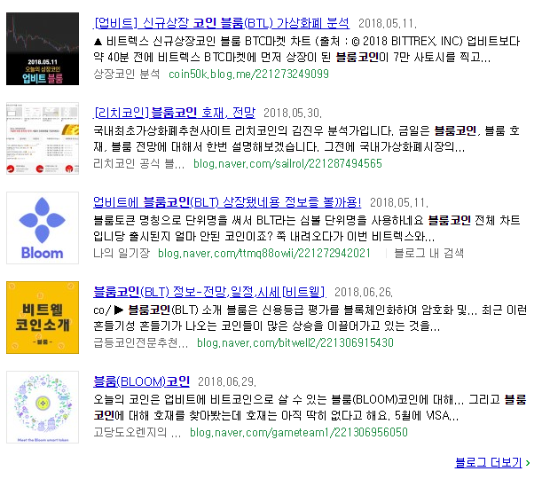
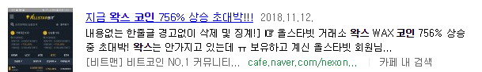
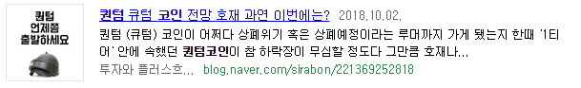
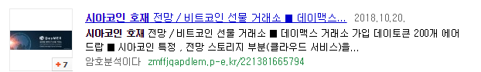
Notes:
지금까지 AR과 블록체인을 접목시킨 스캐넷체인에 대해서 말씀을 드렸는데요,
자주 이슈화되는 AR에 발맞춰, 4차산업의 선두주자라 불리는 블록체인을 결합한 것이
어떻게 보면 굉장히 혁신적으로 보일 수 있지만,
이전의 수 많은 블록체인 코인들과 같이 장점만을 강조한 것에만 시선을 둬서 긍정적인 방향으로만 바라본 것은 아닐까 라는 말씀드리고 싶었습니다.
현실적으로는 이 스캐넷체인 역시, 지금까지 봐왔던 코인들과 어쩌면 크게 다르지 않은 블록체인기술의 산물이겠지만,
AR과 블록체인을 결합한 최초의 플랫폼이라는 점을 기억해두고, 훗날 AR과 블록체인을 결합한 기술발전의 초석이 되었다고 기억할만한 가치는 있다고 생각합니다.

Slide 23
본 발표는 특정 코인을 홍보하기 위한
발표가 아니었음을 다시 한 번 말씀드립니다.
THANK YOU.

